Slide 1



Slide 2


Cronograma
O que é Teste de Software?
Onde surgiu o “Bug”
Falha, Defeito e Erro
Caso do erro digitação Holiday Inn Resort
Inicio do teste e a importância da regra 10 de Myers?
Como Software era testado
A importância do teste no inicio projeto
Modelo “V” e “Pirâmide de teste”– Melhoria na qualidade
Profissionais / Carreira
Conhecimentos que um QA precisa ter
Conhecendo algumas Ferramentas para testes manuais e automatizados
Quiz
Jogo dos Sete Defeitos
Exemplo de Automação de Testes

Slide 3
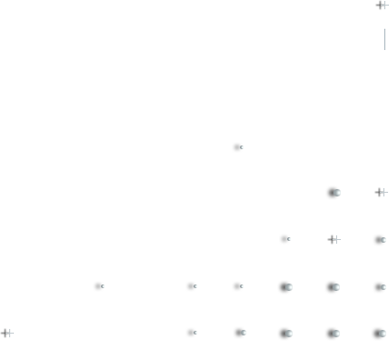
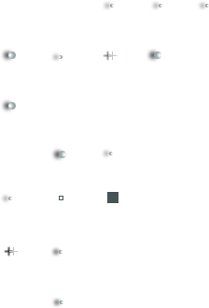
O que é Teste de Software
“Processo de avaliar um sistema ou um componente de um sistema para verificar se ele satisfaz os requisitos especificados ou identificar diferenças entre resultados esperados e obtidos”.
[729-1983 - Glossário padrão IEEE de terminologia de engenharia de software]
“Processo de executar um programa com objetivo de encontrar erros”.
[Myers, 1979]

Slide 4
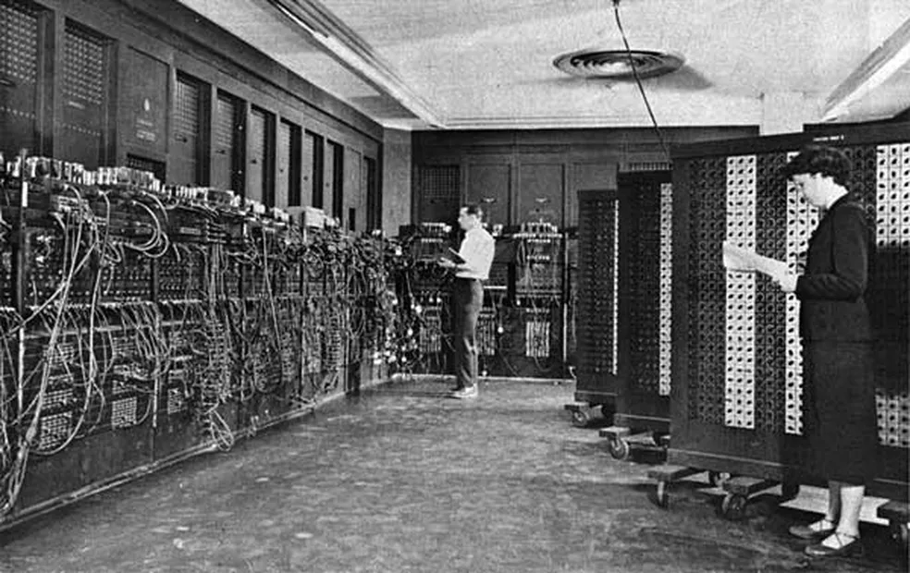
Bug – Origem do termo
O Eniac – primeiro computador criado pelo exército americano em 1946 durante segunda Guerra Mundial. Seu peso era de 27 toneladas chegou a 6 milhões de dólares funcionou até 1955.
O fato de funcionar com válvulas, resistores e capacitores, tubos esses componentes eram grandes e pela figura podemos ver as dimensões e por ter peças de grande porte atraiam insetos e os operadores do Eniac precisavam procurar e retirar esses “Bugs” dai se originou esse termo.
ENIAC (Foto: Reprodução: Wikipedia) — Foto: TechTudo

Slide 5
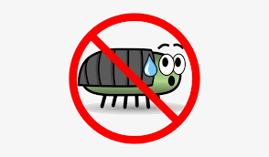
Qual diferença entre falha erro e defeito
Falha: Comportamento não esperado da aplicação, que pode ter sido causada por erros na codificação, por exemplo, “Null” uma exceção que causou uma falha no software.
Defeito: Implementação incorreta no código e não esta de acordo com a especificação, o defeito é a causa do erro, porem se essa instrução não for executada não irá gerar o erro.
Erro: Gerado pele usuário do sistema produzindo defeito ou falha, por exemplo, um valor retornado diferente do esperado.
Resumindo todo evento que geram essas situações chamamos de “BUG”

Slide 6

Erro de digitação gera prejuízo para Resort Holiday Inn nos EUA
Um “erro” de digitação resultou na locação de 1.208 apartamentos por 0,93 centavos de dólares a diária no Holiday Inn Walt Disney Resort, na Flórida, nos USA. O valor seria 93,00 dólares e ficou 17 horas e resultou em 400 reservas e 110.000 dólares em prejuízos. O Hotel honrou todas as reservas com preço errado.

Slide 7
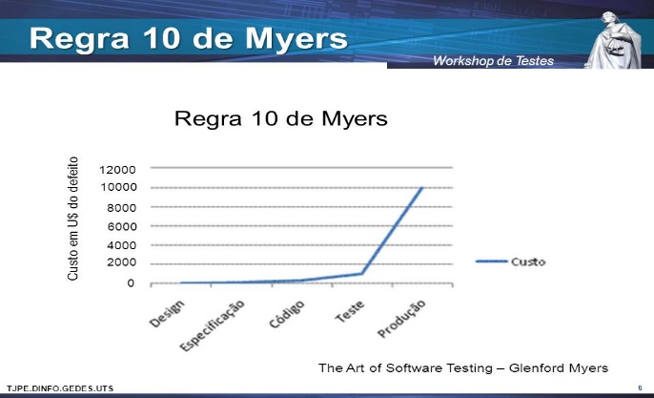
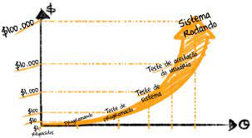
Breve relato sobre evolução dos teste de Software
A Regra 10 de Myers, foi criada por Glenford Myers, um dos pioneiros na área em testes de software, esta regra estabelece que o custo da correção de defeitos é bem mais custoso quanto mais tarde o defeito é encontrado.
Ou seja, um defeito encontrado em produção custa muito mais do que se fosse encontrado na fase de análise ou em modelos de dados.
Glenford Myers, além de contribuir com o conceito da "Regra 10 de Myers", foi também o autor do livro The art of software testing, lançado em 1979, este livro tornou-se uma das bíblias da qualidade de software.

Slide 8
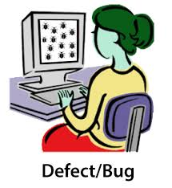
Como Software era testado
A tarefa de efetuar testes em software era considerada secundária
Os testes eram feitos pelos desenvolvedores
Os usuários eram envolvidos para aprovar o resultado dos testes ou para gerar massa de dados

Slide 9
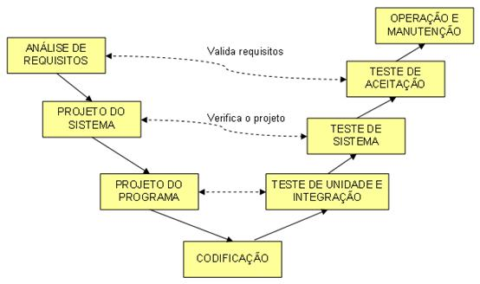
Modelo V – Melhoria na qualidade
O Modelo “V” é o modelo cascata colocado em forma de V do lado esquerdo temos a partir da analise de requisitos até o projeto propriamente dito , o código é implementado no vértice e os testes, desenvolvimento, implementação e manutenção a direita do V.
A ideia é que cada fase do lado esquerdo criamos planos de testes a ser executado do lado direito.

Slide 10
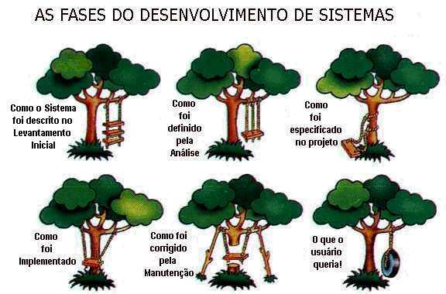
A importância do teste na validação dos requisitos.

Slide 11
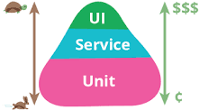
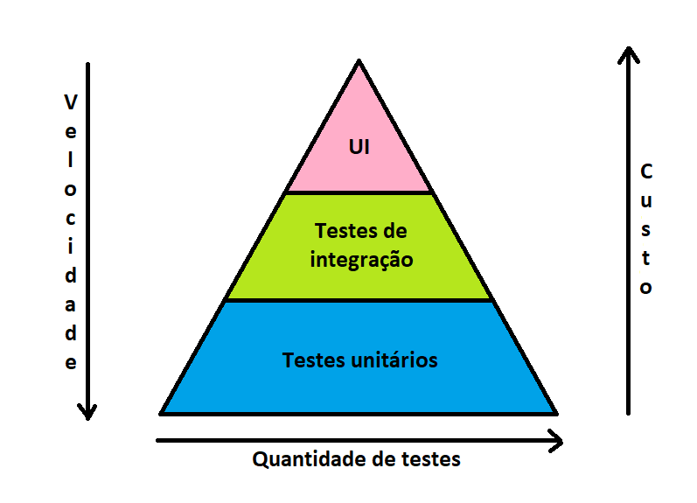
Pirâmide de teste – Melhoria na qualidade
A pirâmide de testes nos mostra seus níveis, velocidade na implementação ao testar logo no inicio do desenvolvimento e a complexidade dos testes nos níveis mais próximos a finalização do projeto.
Ela foi idealizada por Mike Cohn em seu livro “Succeeding with agile”. A ideia é ser uma metáfora relacionando a complexidade, o tempo, entre outros fatores para auxiliar na jornada de testes.
Unit – Teste unitário realizado pelo desenvolvedor – melhor cenários TDD
Service – Integração DEV–> QA –> Usuários –> Testes API – Performance (Manual/Automatizado)
UI/E2E – QA – Testes Manuais , Regressivos(manuais/automatizados)

Slide 12
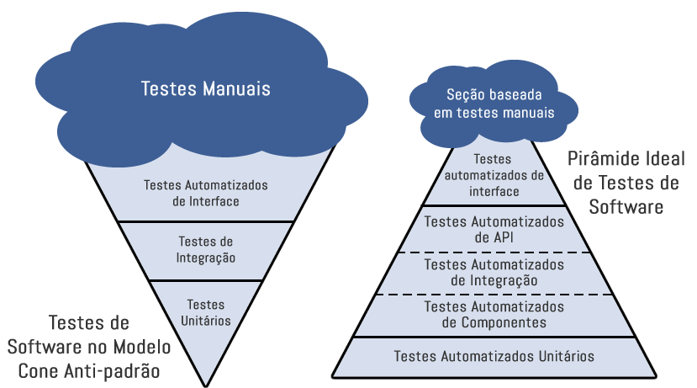
Pirâmide de teste – Ideal e Anti-padrão
Segue abaixo dois modelos de pirâmide de testes ainda mais detalhadas, uma referente ao Anti-padrão e outra referente ao um modelo de pirâmide ideal, cada vez mais perguntas referentes a estas pirâmides são feitas em processo de seleção para as principais vagas de TI.

Slide 13
Profissionais / Carreira QA
Tester : Controla qualidade
Quality Assurance : Previne ocorrências de erros e esta envolvido em todo ciclo de vida do desenvolvimento do software.
Quality Assurance Analist: Além as funções do QA acumula as funções de criar framework de testes automatizados.
Software Development Engenieer in Test(SDET)
Acumula as funções do QA e QAA é responsável por criar e manter Flow dos repositórios de artefatos, analise dos logs de execução dos testes utilizando ferramentas de CD e CI.
QA Especist in test: Além das funções de QA, QAA e SDET, o Especialista, da consultoria, ministrar treinamentos, mentoria, avaliar perfil de candidatos a vagas para área de testes,...

Slide 14
Eu como QA preciso saber:
Qual a estrutura básica do Gherkin? (Dado, Quando, Então)
O que são classes e objetos? (Classe é uma estrutura que abstrai um conjunto de elementos "ações e atributos". Objeto é a classe encapsulada) Como identificar elementos na tela web?(ID, Class, Name, Xpath, CSS Selector)
O que é Page Object? (Padrão de desenvolvimento para abstrair páginas webs)
Para que serve o Maven, Gradle? (Gestão de dependências)
Quais os protocolos de web services que você conhece? (Rest, Soap)
O que é CRUD? (Create, Read, Update, Delete)
Quais são os verbos da API Rest? (Get, Post, Put, Delete, Patch)
Qual a diferença entre Post e Get? (Post cria um novo registro. GET busca um registro ou uma lista já existente)
Qual a diferença entre Put e Patch? (Put atualização total dos dados. Patch atualização parcial dos dados)
O que é Código de Resposta HTTP/HTTP Status Code? (Códigos que representam o status da resposta do serviço)
O que é o Body/Payload? (corpo da requisição com os dados a serem cadastrados/alterados)
Qual a diferença de Inner Join, Left Join e Right Join? (Inner traz os resultados em comum, Left traz todos os dados da tabela esquerda e Right traz todos os dados da tabela direita)
Se em duas tabelas com chave primária e a secundária, qual é a clausula que eu uso para pegar a chave primaria da primeira tabela e todos os campos da segunda tabela? (Left Join)

Slide 15


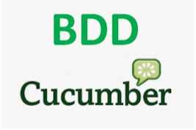
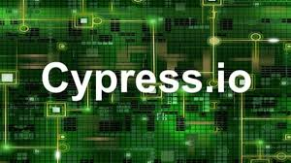




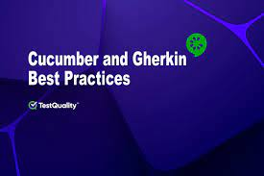




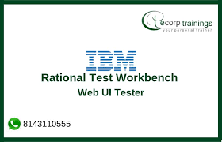

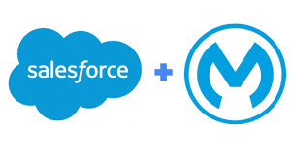

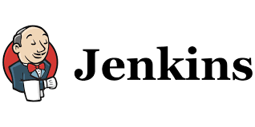
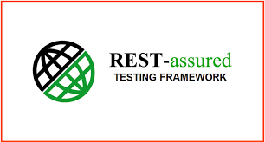







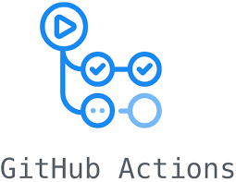

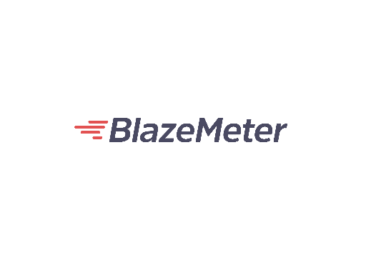

Ferramentas para criar e gerenciar testes manuais e automatizados

Slide 16
Duvidas

Slide 17
Obrigado

Slide 18

Referências:
https://www.devmedia.com.br/ciclos-de-vida-do-software/21099
https://trabsi.wordpress.com/2011/06/02/as-fases-do-desenvolvimento-de-sistemas/
https://pt.stackoverflow.com/questions/204769/qual-diferen%C3%A7a-entre-falha-defeito-e-erro
https://www.hoteliernews.com.br/erro-de-digitacao-gera-promocao-em-holiday-inn-nos-eua/
https://medium.com/@lguilherme.castelo/perfis-t%C3%A9cnicos-de-qa-sdet-vs-qae-e1805ce4b8fd
https://www.techtudo.com.br/noticias/2011/02/primeiro-computador-do-mundo-faz-65-anos.ghtml

Slide 19


